Slide 1
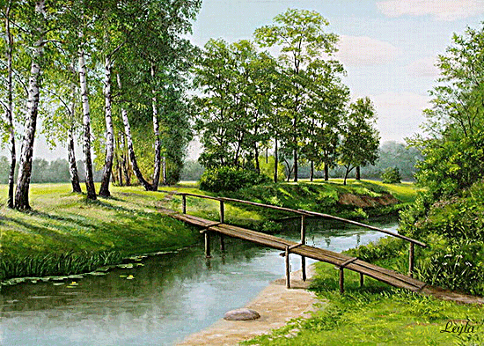
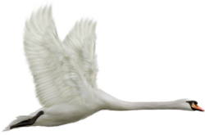
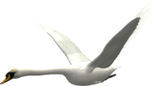


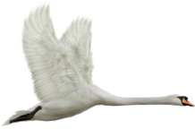
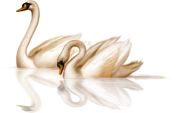
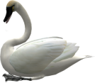

Муниципальное бюджетное дошкольное образовательное учреждение детский сад комбинированного вида № 33 «Журавлик» г. Туапсе
ЛЕБЕДИ
Выполнила воспитатель
Ларионова Светлана Ивановна

Slide 2
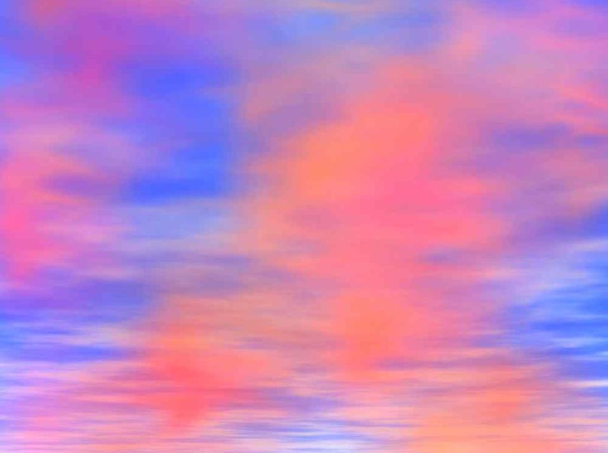
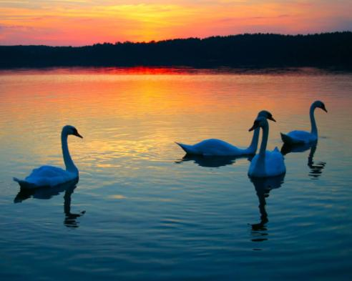
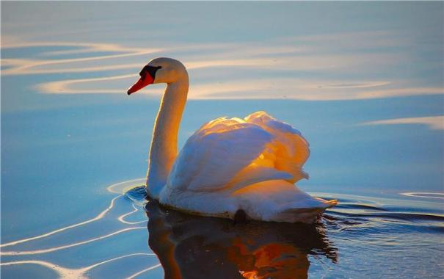
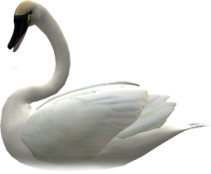
На закате, в тиши вод,
Птица белая плывёт.
Взгляд её, изгиб спины –
Всё в ней дивной красоты.

Slide 3
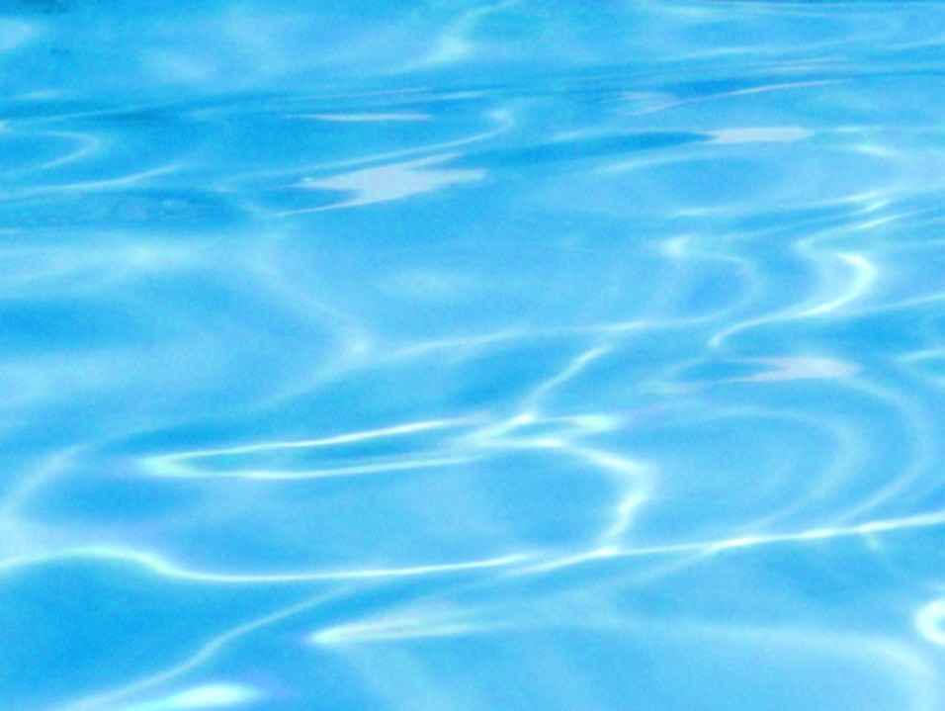
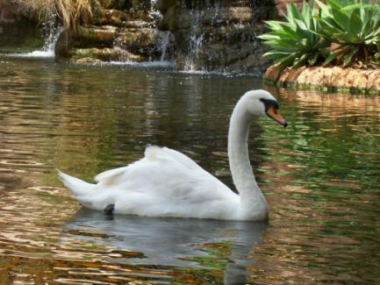
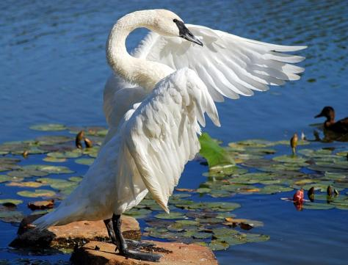
Лебедь – прекрасная, гордая птица, поэтому в сказках, песнях, стихах красивую девушку сравнивают с белой
лебёдушкой.
Говорят, что у неё
«шея лебединая,
походка павлиная».

Slide 4
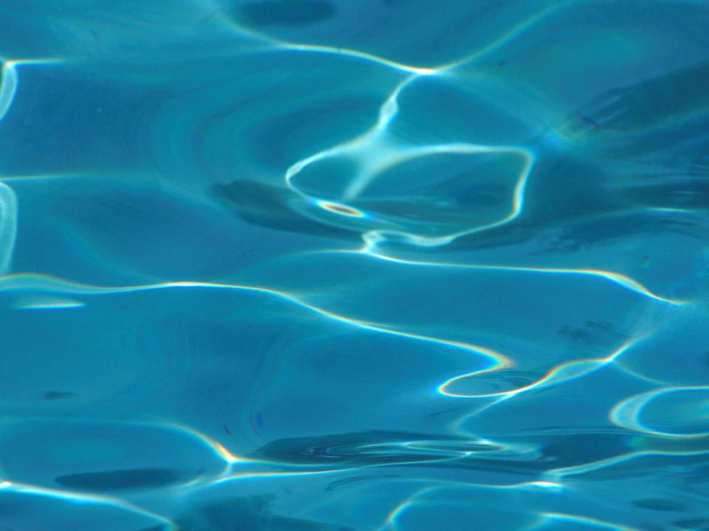
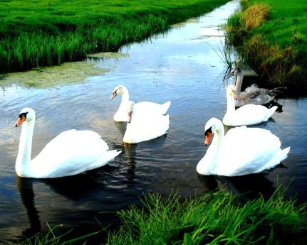

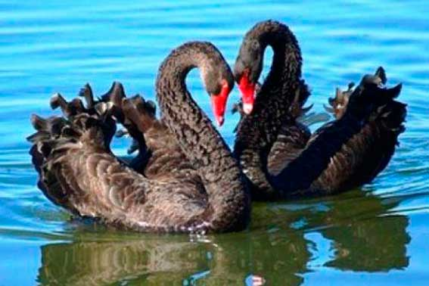
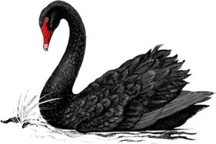
Оперенье у лебедей
ослепительно-белое.
Бывают чёрные лебеди.

Slide 5

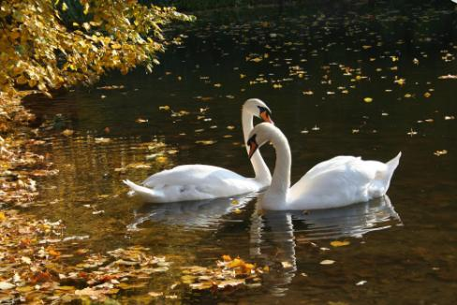
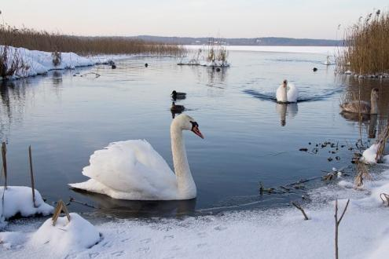
Лебеди долго гостят
в наших краях.
Улетают на юг, когда водоёмы затянет корочкой льда, а весной вновь возвращаются в родные места.

Slide 6
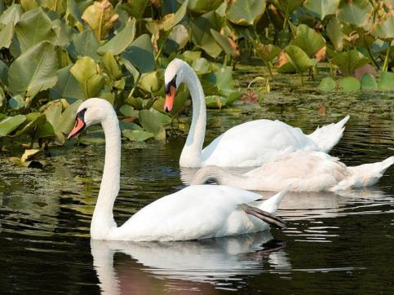
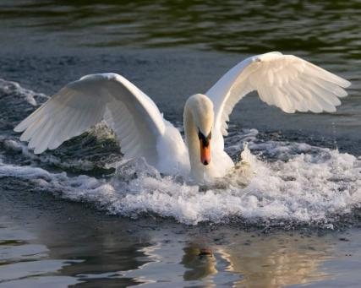
Лебеди обычно кормятся зелёными травами, листьями и стеблями растений, но иногда могут полакомиться и мелкой водяной живностью.
Клюв у лебедя красный, на лапах – перепонки, чтобы легче было плавать.

Slide 7
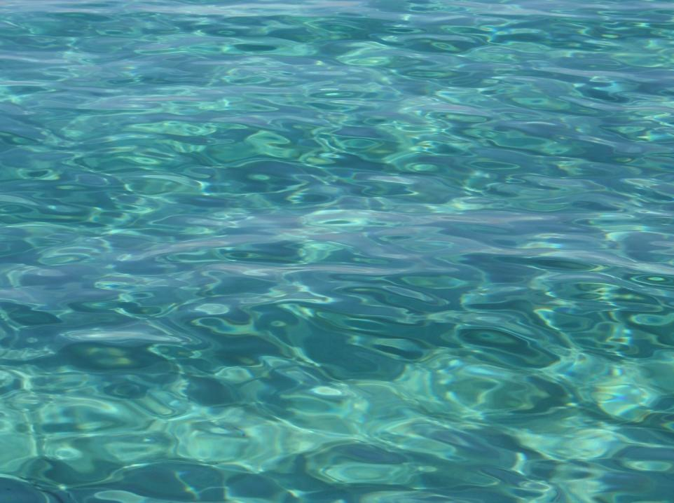
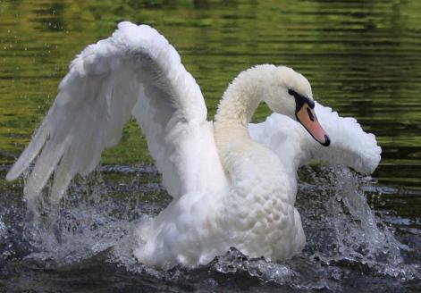
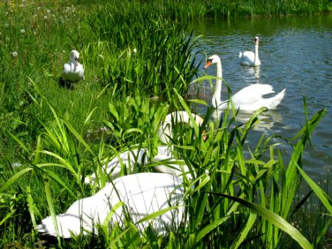
По утрам лебеди купаются, плещут крыльями по воде, поднимая фонтаны брызг, промывают каждое пёрышко и кожу под ним. Накупавшись, птицы выбираются на берег, клювом отжимают перья, а потом долго отряхиваются.
Чуть подсохнув, лебеди смазывают перья жиром. Дело это нелёгкое! Ведь у лебедя 25 тысяч перьев! Хорошо смазанные перья вмещают в себя много воздуха и помогают птицам держаться на воде.

Slide 8
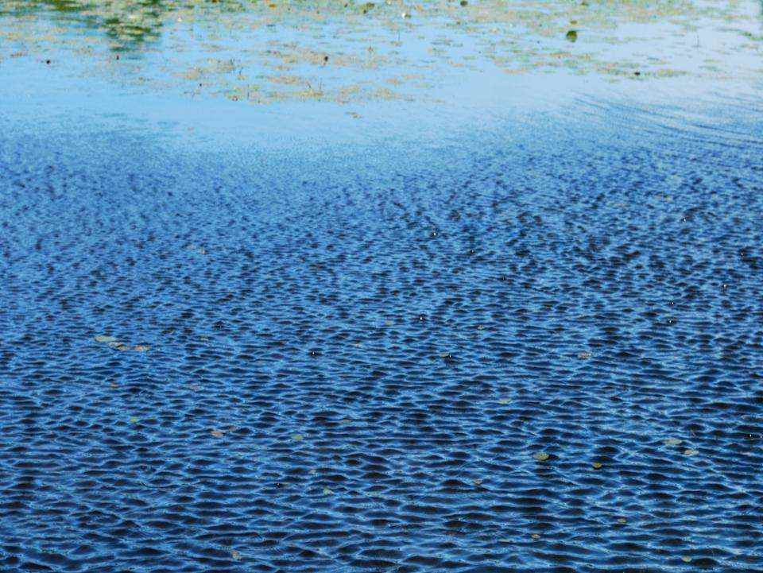
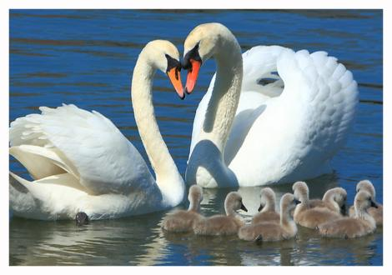
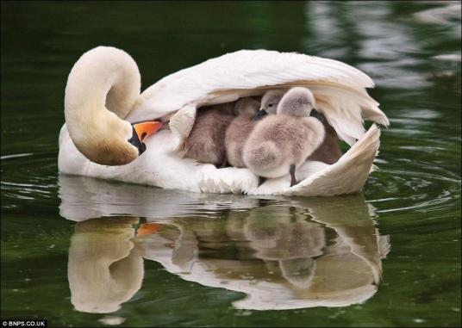
Весной в дружной лебединой семье появляются птенцы. Яиц в гнезде пять или шесть штук, все птенцы появляются на свет одновременно.
Когда птенчики обсохнут, прячась под пушистым крылом мамы, а их тёплый густой пух сильно пропитается жировой смазкой её перьев, лебёдушка ведёт малышей к реке или озеру, помогая малышам, идущим на неокрепших лапках, добраться до водоёма.

Slide 9

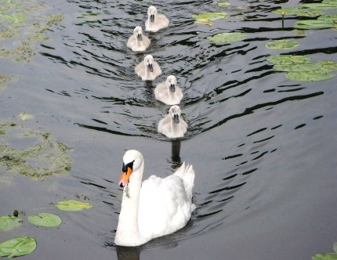
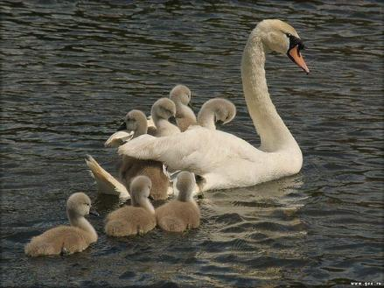
«Всюду следуй за матерью» – вот главная заповедь, и птенцы неукоснительно её выполняют и старательно повторяют всё, что делает мама. Малыши вслед за ней бесстрашно входят в воду.
С первого дня они отлично плавают, ныряют, сами кормятся листьями и травой.

Slide 10
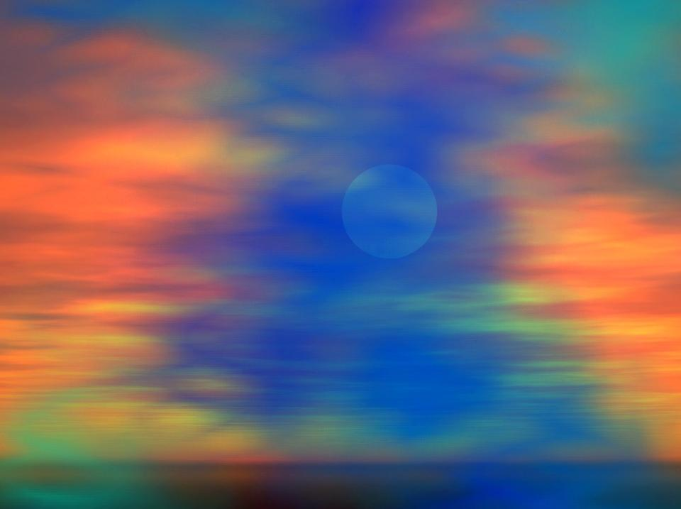
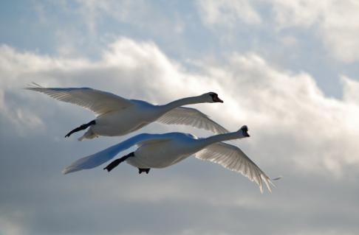
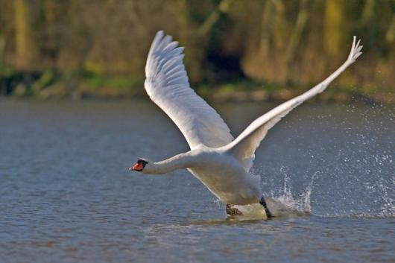
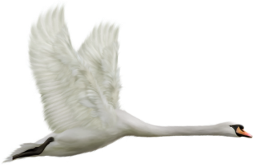
Через два месяца после
рождения молодые
лебеди «становятся на
крыло» – учатся
летать по поднебесью.

Slide 11
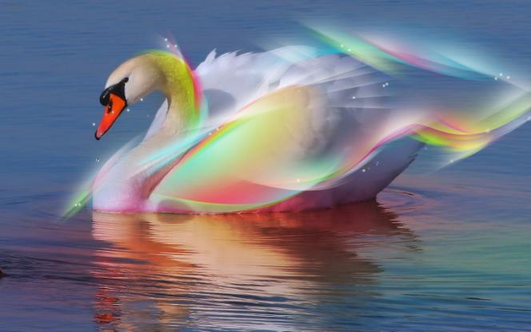
Капля серебрится,
Солнце озарило
Бледный небосвод,
Лебедь белокрылый
Медленно плывёт.
Тает отраженье
В зеркале воды,
Дремлют без движенья
Светлые пруды
В зелени листа.
Может быть, мне снится
Эта красота?

Slide 12


